Slide 1
제 2 장 XML 학습 준비하기

Slide 2
제 2 장 XML 학습 준비하기
XML을 사용하기 위해 준비해야 할 것들
2. Eclipse 설치
3. oXygen XML Editor 플러그인 설치
4. XmlProject 열기
5. XML 브라우저

Slide 3

XML 문서는 유니코드 인코딩을 지원하는 에디터를 선택해야 한다.
< 유니코드 인코딩 지원 에디터 >
- 윈도우즈 2000 또는 윈도우즈 XP의 메모장(Notepad)
- 울트라에디터(UltraEdit-32)
- 에디터플러스(EditPlu)
- XML 문서 전용 에디터 XML Spy
- Eclipse (http://www.eclipse.org)

Slide 4
XML 문서를 디스플레이할 브라우저
- 인터넷 익스플로러(IE) 6.0 이상의 웹 브라우저
- 인터넷 익스플로러(IE)를 설치하면 S/W인 MSXML 파서가 같이 설치된다.
- 인터넷 익스플로러의 버전을 확인한 결과 5.5 이하일 경우, 다음 사이트를 방문하여 최신
버전으로 업그레이드 해야 한다.
XML 문서의 유효성 검사 및 Xpath, XSLT를 테스트 할 oXygen XML Editor
J2SE 5.0 → Parser API + XSLT API

Slide 5
J2SE 5.0 설치 → J2SE에는 XML Parser API + XSLT API 가 포함되어 있다.

Slide 6

준비해야 할 것들
● XML 문서 작성용 에디터
● XML 문서를 보기 위한 브라우저
● XML 문서를 해석하는 파서
XML 문서 작성자
준비해야 할 것들
● XML 문서 작성용 에디터
● XML 문서를 보기 위한 브라우저
● XML 문서를 해석하는 파서
● XML 관련 프로그램 라이브러리
● XSLT 프로세서
XML 응용프로그램 개발자

Slide 7

오픈 소스 프로젝트로 개발된 자바 프로그래밍 프레임 워크로써 플랫폼 별로 무료로 배포되고 있다.
다양한 플러그 인을 제공하여 Eclipse의 기능을 쉽게 확장 가능
  XML 에디터를 위한 [oxygen XML Editor] 플러그 인 사용
자바 실행 환경 설치 (JRE) → http://java.sun.com
Eclipse 다운로드 → http://www.eclipse.org

Slide 8
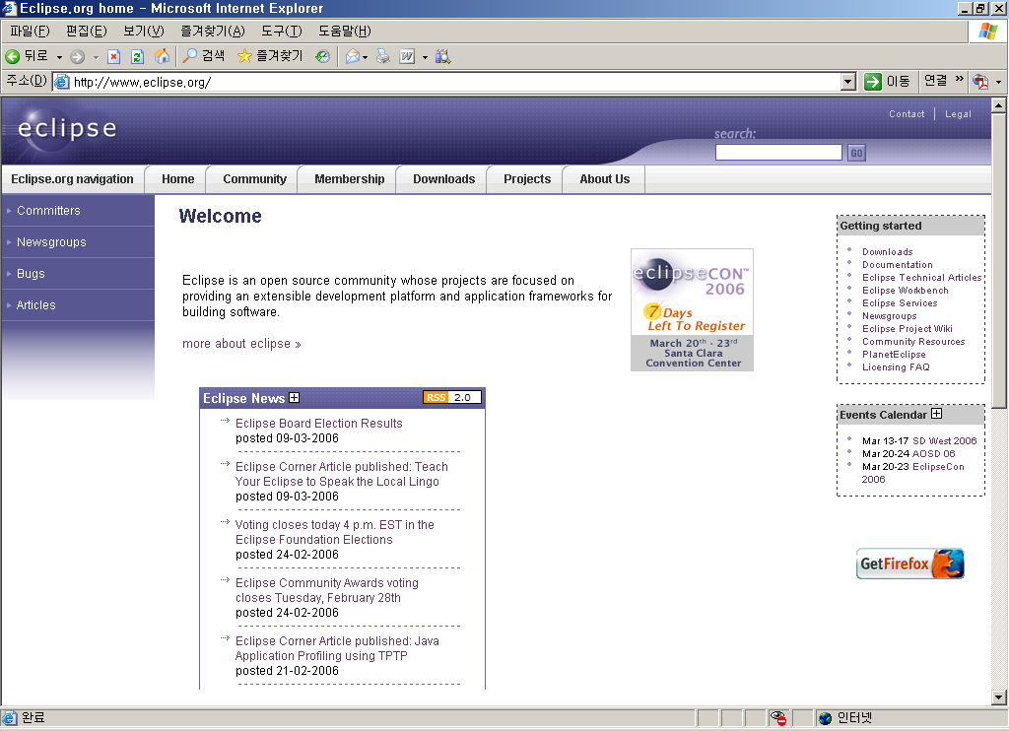

Slide 9
oXygen XML Editor 플러그인
  Well-formed 문서 검사
  DTD 유효성 검사
  Xpath와 XSLT 변환 기능
http://www.oxygenxml.com
Eclipse가 설치된 디렉토리에 [features]와 [plugins] 디렉토리의 내용 복사

Slide 10
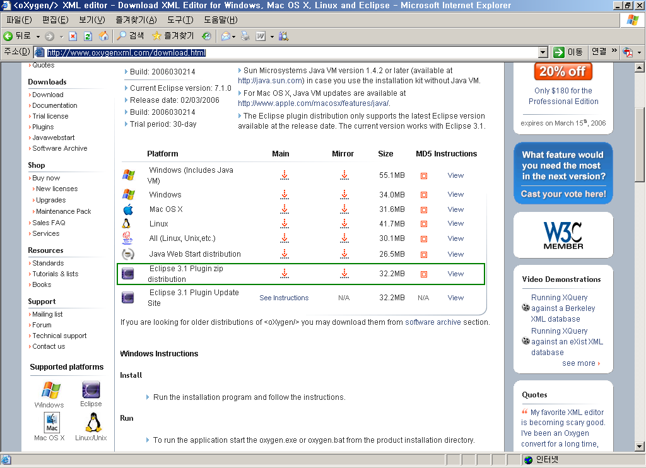
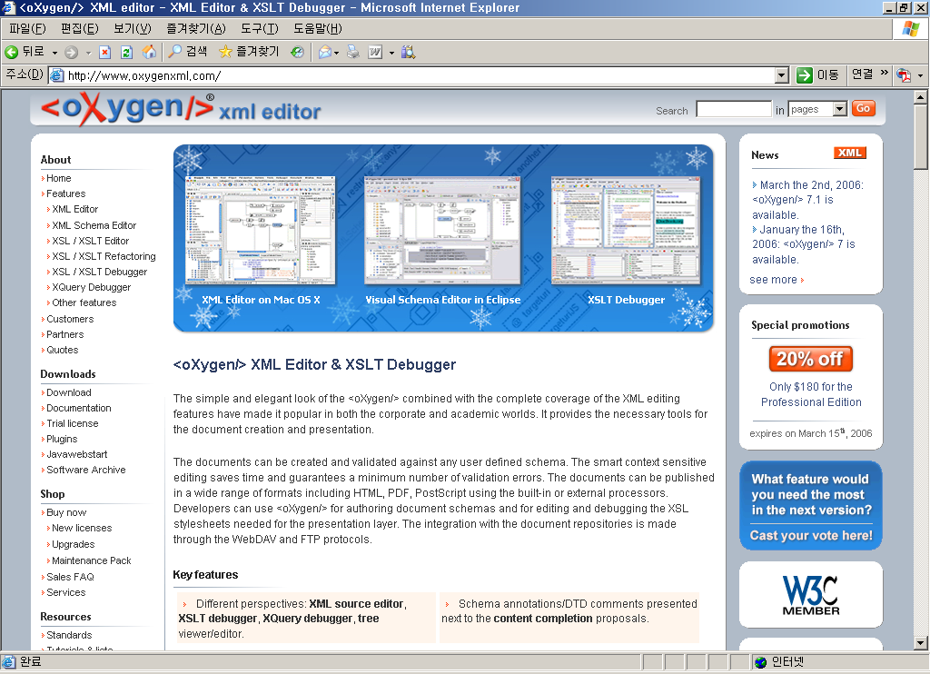

Slide 11
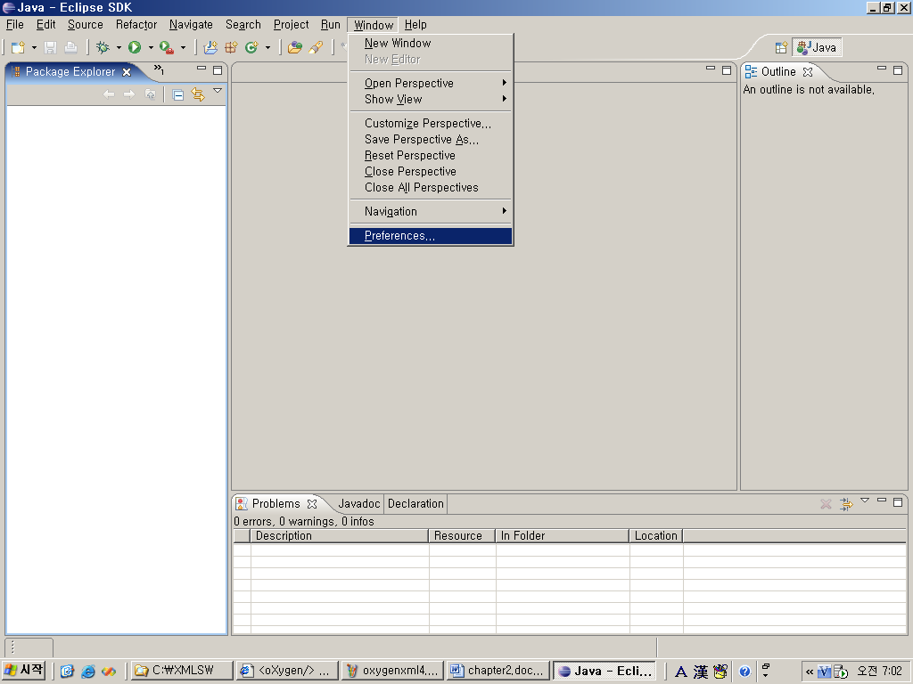
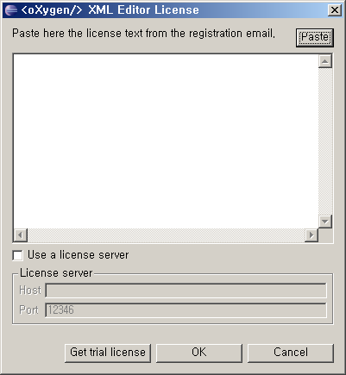

Slide 12
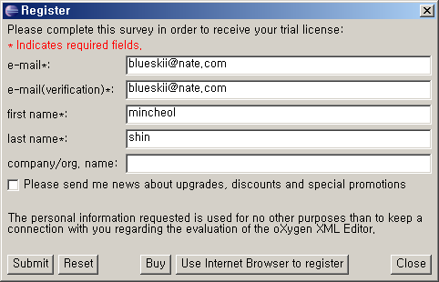
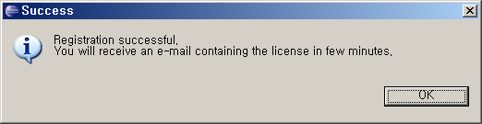

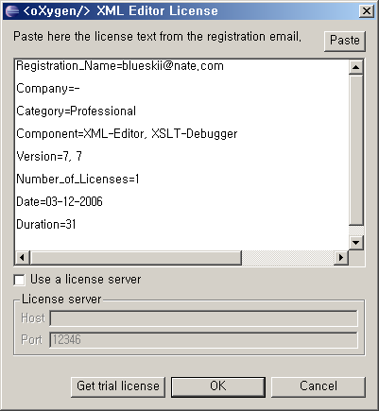
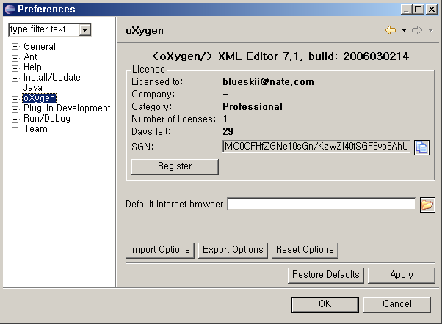

Slide 13
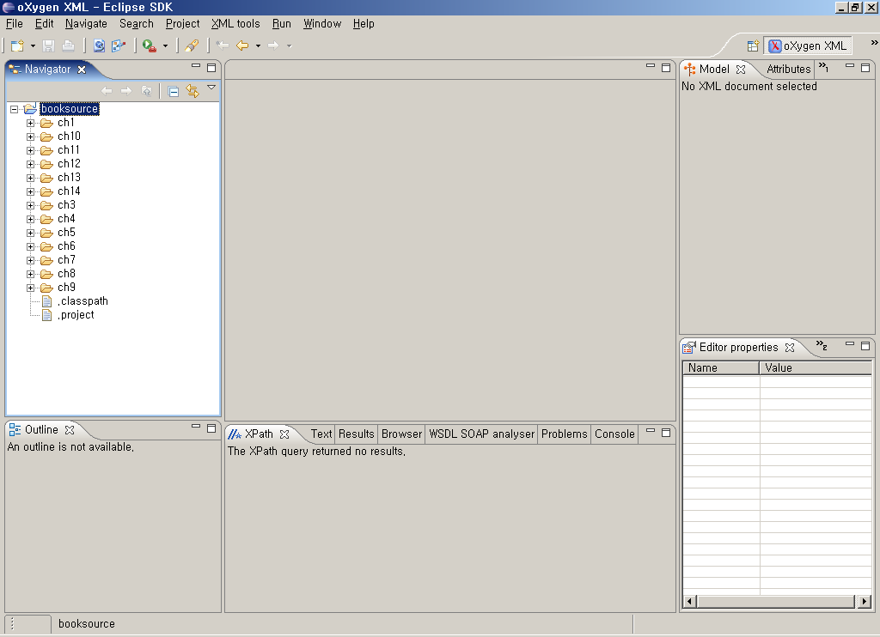
Eclipse [파일]-[import…] 메뉴에서 booksource 프로젝트 불러오기

Slide 14
XML 문서는 유니코드로 작성된 텍스트 파일 → 유니코드를 지원하는 어떤 프로그램에서도 열어 볼 수 있다.
XML 브라우저 → XML 문서의 내용을 스타일시트 문서와 결합하여 다양한 모습으로 보여주는 역할
인터넷 익스플로러(IE) 6.0이상 사용 → MSXML 3.0 파서

